Slide 1


機器學習決策平台
詹惠婷
A+ / ML5C01
Date 2020.08

Slide 2
專案背景與效益
Notes:
破題:為什麼要做這個專案? 最佳化

Slide 3


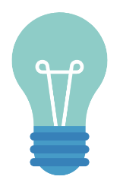








專案背景
目前問題
解決方式
AI模型
生產參數預測模擬
機器學習建模
找出關鍵因子
產品少量多樣
實際生產最佳狀況
仰賴人員經驗
Notes:
我的專案主要是利用機器學習建模進行預測,找到符合實際生產狀況的AI模型,預測未來的生產狀況,找出影響模型的關鍵因子(如何解決)
目前大多仰賴工程師經驗,無法較有效的掌握生產狀況(目前問題)
如果開發一個能夠提供快速建立生產模式的AI模型,有效地找出影響生產流程的關鍵因子,就能夠預測未來的生產情形,再利用AI模型模擬出實際生產下的最佳狀況(專案功能)
達到縮短開線時間,減少人員負擔,並提升產品品質的穩定度(效益)

Slide 4
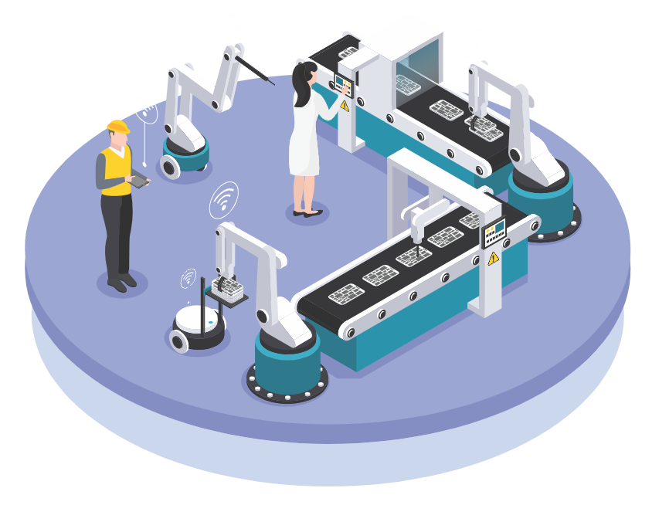
專案效益
縮短開線時間
減少人員Loading
提升產品品質穩定度
Notes:
我的專案主要是利用機器學習建模進行預測,找到符合實際生產狀況的AI模型,預測未來的生產狀況,找出影響模型的關鍵因子(如何解決)
目前大多仰賴工程師經驗,無法較有效的掌握生產狀況(目前問題)
如果開發一個能夠提供快速建立生產模式的AI模型,有效地找出影響生產流程的關鍵因子,就能夠預測未來的生產情形,再利用AI模型模擬出實際生產下的最佳狀況(專案功能)
達到縮短開線時間,減少人員負擔,並提升產品品質的穩定度(效益)

Slide 5






平台差異化
為什麼AUO有Smart Prediction了，
我們還要開發這個平台呢?
符合L5C廠域需求
數據即時性高
解讀方式直觀
一鍵分析快速上手
Notes:
Smart Prediction是全AUO共通版 , 比較沒辦法兼顧各廠的需求，因此我們開發的報表能夠符合L5C廠域的功能及需求 , 補足VM的全面性。
最佳化參數 提供人員建議值參考
即時性較高(直接連接資料庫的數據進行分析,不需將資料給SMART PREDICION,在等結果回來,整體流程較久
解讀方式較為直觀
平展性高(EXCEL介面讓工程人員快速上手)

Slide 6
專案架構

Slide 7


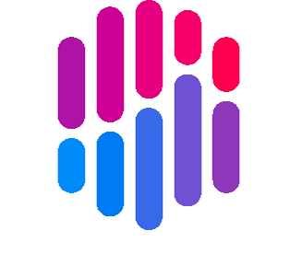


專案架構
1
6
2
4
參數最佳化分析系統
一鍵分析
提供模型建立效度提升測試
5
7
關鍵因子找尋系統
3
決策支援輔助
模型健康度管理系統
統計分析圖表視覺化
LC margin VM模組化
PEP1 CD R2R補值
Python
SHAP
CF CD/OL開線
1. 參數最佳化分析系統(暴力法,移動窗格,基因演算等等)
2. 關鍵因子找尋系統(熱力圖, Lasso, SHAP)
3. 模型健康度管理系統(MAPE, MAE, R2, MSE)
4. 提供模型建立效度提升測試(預測模型演算法比較)
5. 統計分析圖表視覺化(直方圖,盒鬚圖,散佈圖等)
6. 一鍵分析(線上工程師快速上手)
7. 決策支援輔助(R2R上線後Double check)

Slide 8
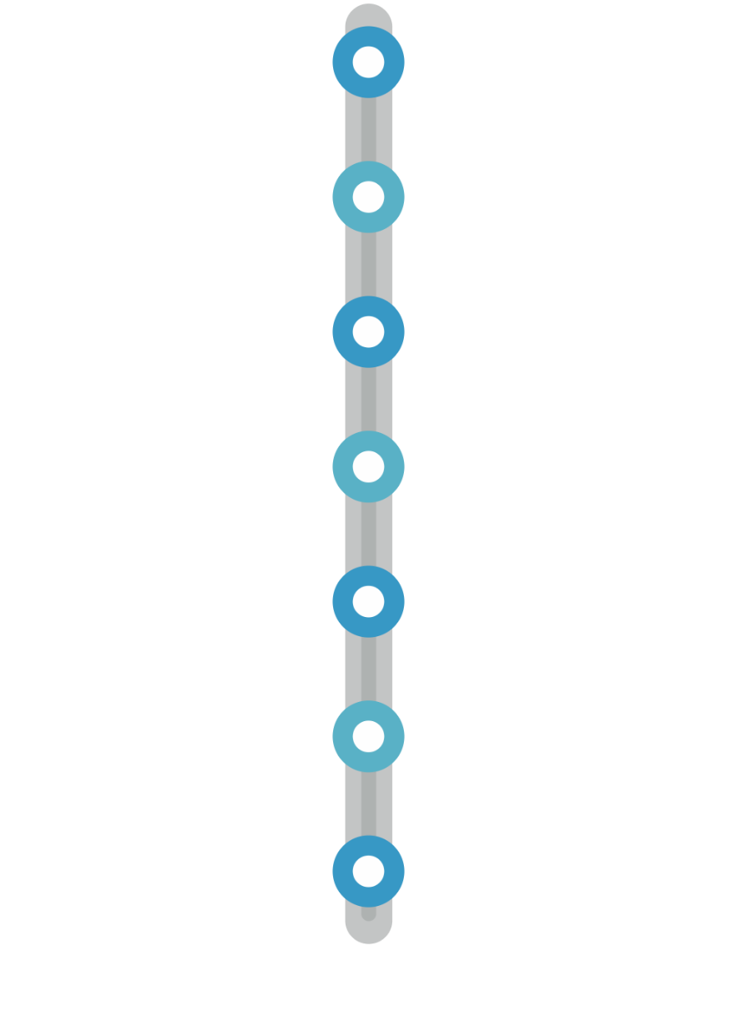






機器學習模型架構
Data preprocessing
Split dataset
Standardization
LabelEncoder
Model evaluation
Modeling
MAE
MSE
R square
MAPE
Train data
Test data
前處理
Modeling
最佳化
Linear Regression
Random Forest
XGBoost
EDA
特徵篩選
模型評估

Slide 9



L5C 新產品LC Margin預測
過去模式
預期目標
亮度 反應時間 對比
CF刮膜
TFT膜厚
壓縮率經驗值
Sub
Main
Aperture
Sealant
CF
B
BM
R
BM
G
OC
BM
PSH預估
(依量產機種搭配猜測)
Sub PS
MainPS
3.4µm
Array
目標Cell gap
PSH Target
LC drop
Notes:
過去模式:
依照新產品Cell gap目標需求：
CF刮膜 + TFT膜厚 + 壓縮率經驗值 = PSH預估(依量產機種搭配猜測)
預期目標:
符合客戶需求Cell gap目標，進行PSH Target預估
RD依照客戶的亮度、反應時間、對比選定液晶材料，得知Cell gap目標值。
預測PSH Target進行參數調整開線
預測LC drop找到灌入液晶的下注點

Slide 10


L5C Photo PEP1 CD R2R
過去模式
預期目標
製程變化
等待MQC結果
工程師評估並確認結果
手動補值
自動補償CD機制
Notes:
黃光製程CD
過去:需依實際量測狀況，手動調整補償線寬值
預期:人工調整補償CD機制 → 自動補償CD機制

Slide 11

平台DEMO

Slide 12
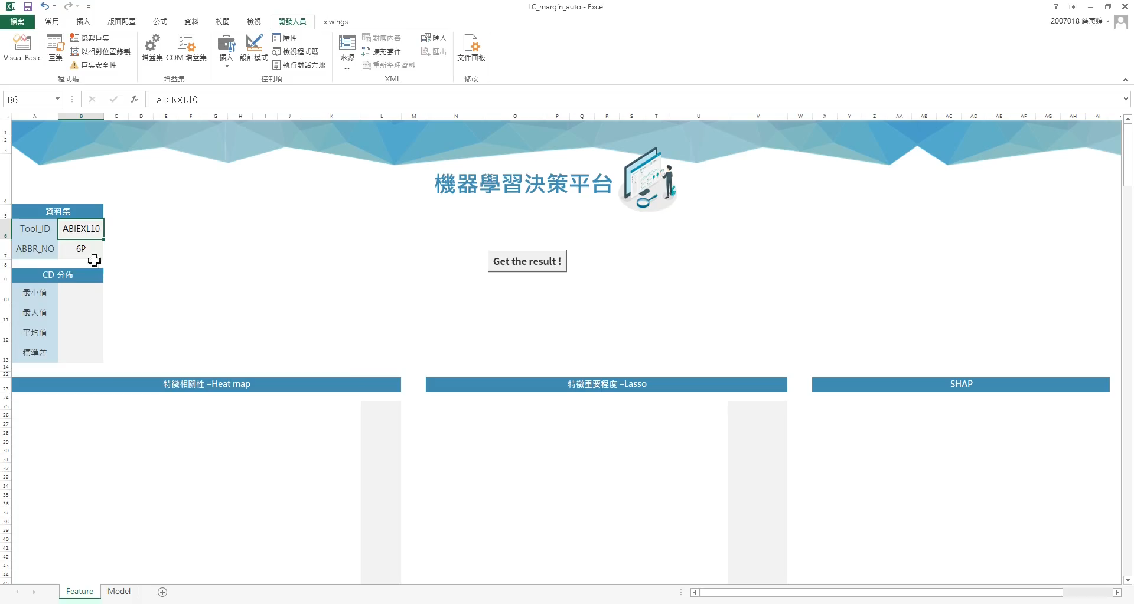
機器學習決策平台

Slide 13

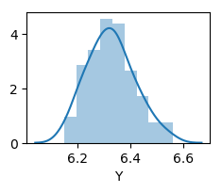

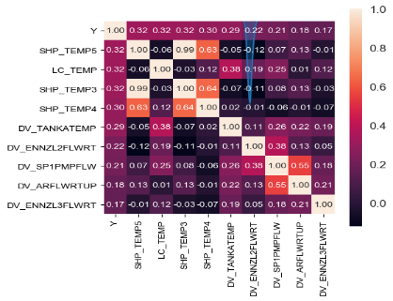
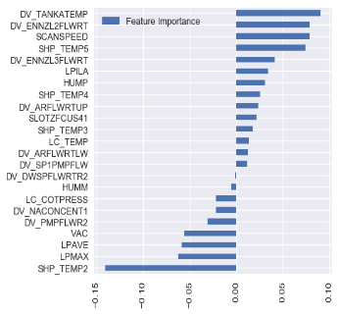
機器學習決策平台
資料集
CD分布
特徵相關性 –Heat map
特徵重要程度 –Lasso
SHAP
 | Y
Y | 1.000
SHP_TEMP5 | 0.324
LC_TEMP | 0.322
SHP_TEMP3 | 0.317
SHP_TEMP4 | 0.300
DV_TANKATEMP | 0.292
DV_ENNZL2FLWRT | 0.223
DV_SP1PMPFLW | 0.214
DV_ARFLWRTUP | 0.178
DV_ENNZL3FLWRT | 0.172
DV_ENNZL1FLWRT | 0.159
SHP_TEMP6 | 0.159
SCANSPEED | 0.150
DV_DWSPFLWRTR2 | 0.127
LPL | 0.087
SHP_TEMP1 | 0.077
LPR | 0.075
DV_ARFLWRTLW | 0.072
TMPP | 0.067
DV_SP3PMPFLW | 0.062
DV_HSPPRSR1 | 0.044
TMPM | 0.044
HUMP | 0.040
SLOTZFCUS21 | 0.036
PRESP | 0.028
PRESM | 0.025
DV_ENSWFLWRTR1 | 0.016
DV_PMPFLWR2 | 0.007
LC_DPSSPDSET2 | 0.000
LC_DISPENSQNT | 0.000
DV_DEVPRCTM | 0.000
LC_DPSSPDSET3 | 0.000
AIRN2 | 0.000
AIRCOL2 | 0.000
AIRCOL1 | 0.000
AIRCLN | 0.000
AIRD | 0.000
DV_PMPFLWR1 | -0.004
LC_NZLSPDMENT | -0.009
DV_NRCONCENT1 | -0.012
SLOTZFCUS11 | -0.013
DV_CIRPMPFLW | -0.014
SLOTZFCUS41 | -0.028
ILLM_AVG | -0.044
LPILL | -0.063
DV_NACONCENT1 | -0.071
SLOTZFCUS31 | -0.079
LPILA | -0.092
HUMM | -0.105
LPILR | -0.127
SCP_TEMP | -0.206
SHP_USEDID | -0.208
SHP_TEMP2 | -0.222
SCP_USEDID | -0.223
LC_COTPRESS | -0.244
LC_HUM | -0.306
VAC | -0.309
LPMIN | -0.393
LPAVE | -0.427
LPMAX | -0.439
 | Feature Importance
DV_TANKATEMP | 0.091
DV_ENNZL2FLWRT | 0.079
SCANSPEED | 0.079
SHP_TEMP5 | 0.074
DV_ENNZL3FLWRT | 0.041
LPILA | 0.034
HUMP | 0.031
SHP_TEMP4 | 0.026
DV_ARFLWRTUP | 0.023
SLOTZFCUS41 | 0.022
SHP_TEMP3 | 0.017
LC_TEMP | 0.014
DV_ARFLWRTLW | 0.013
DV_SP1PMPFLW | 0.012
AIRD | 0.000
TMPM | 0.000
LPR | 0.000
SLOTZFCUS11 | 0.000
SLOTZFCUS21 | 0.000
SLOTZFCUS31 | 0.000
LPL | 0.000
LPMIN | 0.000
LPILR | 0.000
TMPP | 0.000
AIRCLN | 0.000
LPILL | 0.000
AIRN2 | 0.000
PRESM | 0.000
PRESP | 0.000
AIRCOL2 | 0.000
AIRCOL1 | 0.000
LC_DISPENSQNT | 0.000
ILLM_AVG | 0.000
SHP_TEMP6 | 0.000
DV_SP3PMPFLW | 0.000
SB_PROCID | 0.000
SHP_USEDID | 0.000
SCP_USEDID | 0.000
LC_DPSSPDSET1 | 0.000
DV_DEVPRCTM | 0.000
DV_ENNZL1FLWRT | 0.000
LC_HUM | 0.000
DV_CIRPMPFLW | 0.000
SHP_TEMP1 | 0.000
LC_NZLSPDMENT | 0.000
DV_NRCONCENT1 | 0.000
LC_DPSSPDSET3 | 0.000
LC_DPSSPDSET2 | 0.000
DV_PMPFLWR1 | 0.000
DV_ENSWFLWRTR1 | 0.000
DV_HSPPRSR1 | 0.000
SCP_TEMP | 0.000
DV_DWSPFLWRTR2 | -0.001
HUMM | -0.005
LC_COTPRESS | -0.021
DV_NACONCENT1 | -0.022
DV_PMPFLWR2 | -0.031
VAC | -0.056
LPAVE | -0.058
LPMAX | -0.063
SHP_TEMP2 | -0.141
Heat map Top3 分布圖
Lasso Top3 分布圖

Slide 14

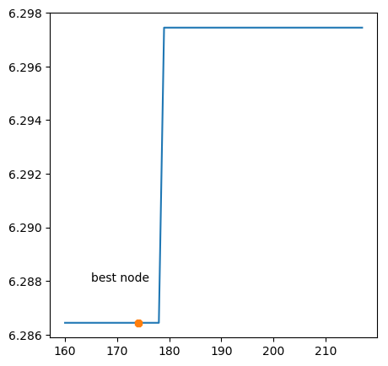
機器學習決策平台
 | Linear Regression | XGB | Random Forest
MAE
MSE
R2
MAPE
174
0.07
0.06
0.06
0.01
0.01
0.01
0.14
-0.64
-1.57
1.12
0.99
0.95

Slide 15
未來展望

Slide 16



未來展望
Notes:
應用在不同的製程需求進行機器學習的預測和模擬(ITO POLY)
找到關鍵因子進行機台改造或找出製程問題點

Slide 17
實習心得

Slide 18
實習心得

Slide 19
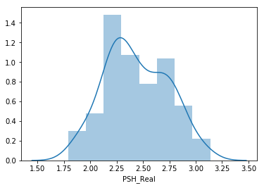
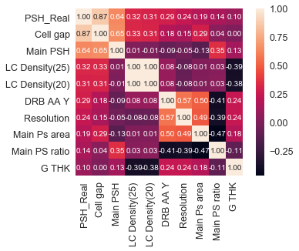
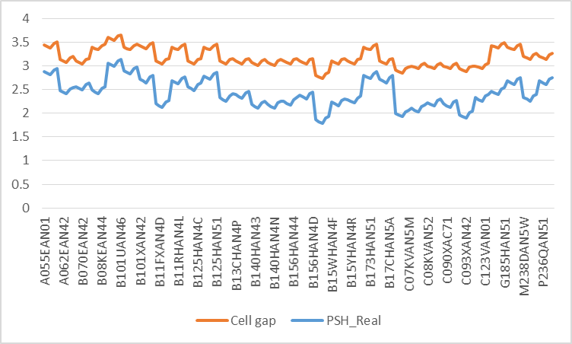
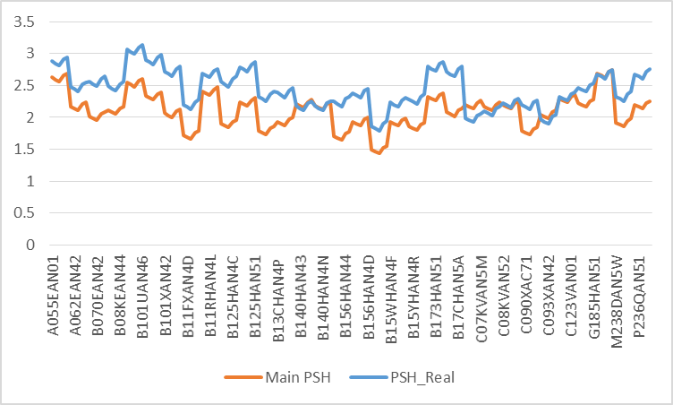
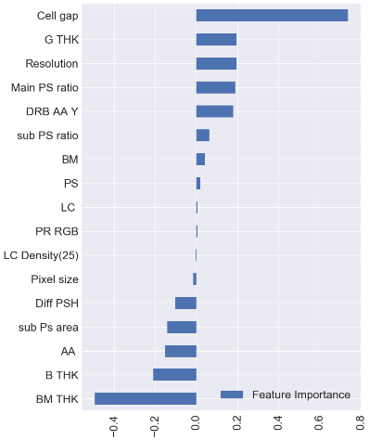
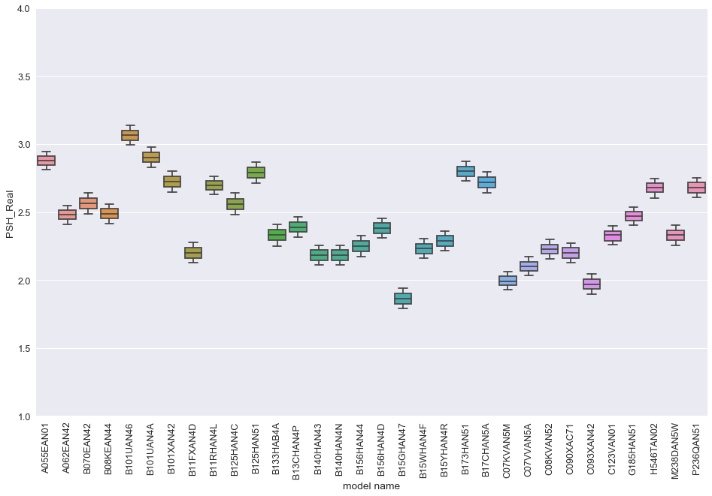
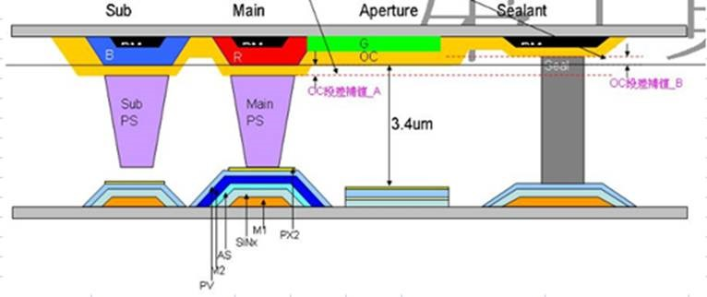
L5C 新產品LC Margin預測
PSH Real分布略為右偏
數值型資料相關係數矩陣
X變數與PSH_Real走勢圖
Lasso特徵重要性
PSH_Real range
1.78~3.14
CF
Array

Slide 20
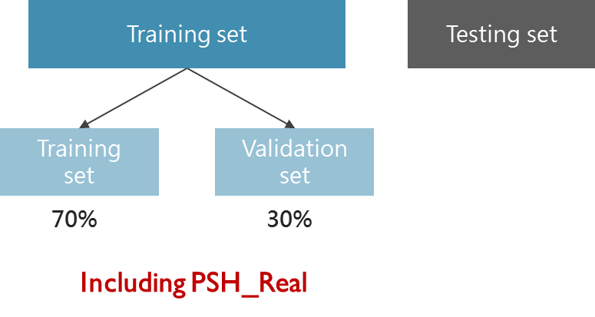
Data preprocessing
Split
Standardization
LabelEncoder
Numerical
 | Before | After
DRB AA X | 68.04 | 0～1
DRB AA Y | 120.96
G THK | 1.95
B THK | 1.7
Categorical
 | Before | After
BM | C05 | Mapping to int
PS | V050
PR RGB | T9v2MAG2T7B
LC | LCT-10-1536
……
……
Training set
Testing set
Training set
Validation set
70%
30%
Including PSH_Real
Notes:
因為這份測試資料是沒有完整答案的,所以我將有答案的訓練資料切割,70%拿來train model,30%作為validation,validation拿來驗證預測效果

Slide 21
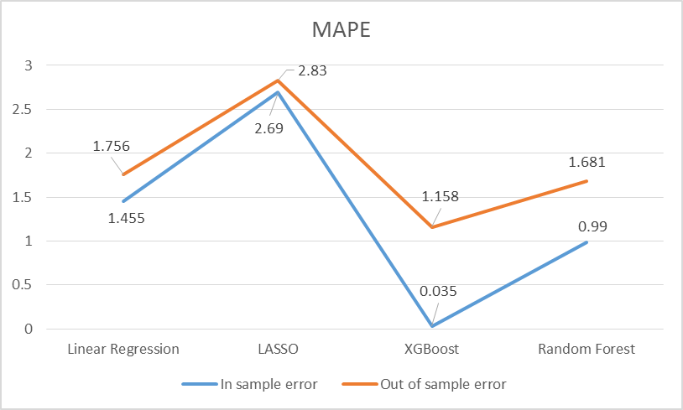
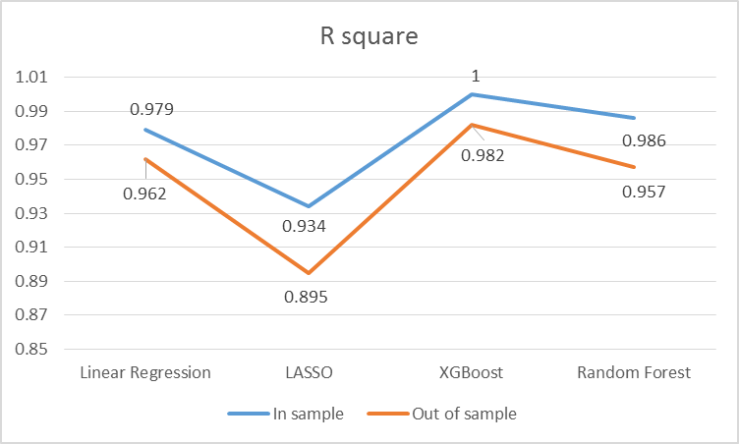
Model evaluation
在誤差指標MAPE及模型擬和度指標 R square下，XGBoost表現最佳。
In sample error & Out of sample error
 | Linear Regression |  | LASSO |  | XGB |  | Random Forest
 | In | Out | In | Out | In | Out | In | Out
MAE | 0.034 | 0.043 | 0.064 | 0.070 | 0.001 | 0.029 | 0.024 | 0.041
MSE | 0.002 | 0.003 | 0.006 | 0.006 | 1.401 | 0.001 | 0.001 | 0.003
R2 | 0.979 | 0.962 | 0.934 | 0.895 | 1 | 0.982 | 0.986 | 0.957
MAPE | 1.455 | 1.756 | 2.690 | 2.830 | 0.035 | 1.158 | 0.990 | 1.681
Notes:
In sample error：將train好的模型拿來預測training set，正常來說誤差會比較小。
Out of sample error：將train好的模型拿來預測validation set，由於這些資料是沒有丟進模型train過的，所以Out of sample error會比較符合模型的實際狀況。

Slide 22
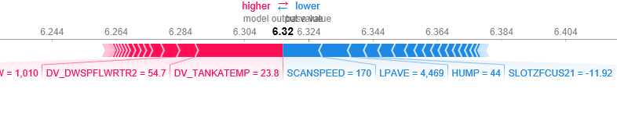
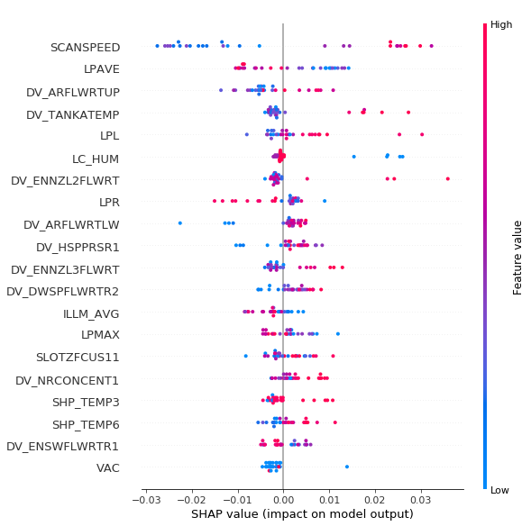
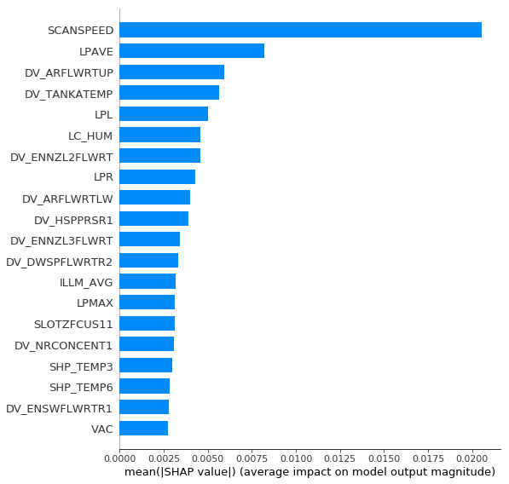
SHAP
Model_No：V15H6-Y3
Tool_ID：ABIEXL10
ABBR_No：6P
Notes:
#預測值是6.32 基準值是6.324 增加預測值的特徵顏色是紅色 長條面積代表數值大小
#降低預測值的特徵顏色是藍色 可以看到增加預測值程度最大的是DV_TANKATEMP
#但可以看到SCANSPEED在這反而是降低了預測值
Model_No：V15H6-Y3 產品編號
Tool_ID：ABIEXL10 機台編號
ABBR_No：6P 光罩

